Slide 1

Find Customers
데이터 인프라 구축
2팀 김건호

Slide 2
목차
a table of contents
1
프로젝트 개요
2
프로젝트 팀 구성/역할
3
프로젝트 수행 결과

Slide 3

Part 1
프로젝트 개요

Slide 4



Part 1
고객 시나리오
글로벌 마케팅 및 웹 쇼핑몰 운영 대행사
Find
Customers
지속적인 성장으로 인해 다양한 데이터 수집
AWS 환경으로 인프라 이전 계획

Slide 5
Part 1
문제 상황
인프라 불안정
인프라의 불안정으로 인한
서버 장애가 빈번함
데이터 분석을 위한
인프라가 부재한 상황
데이터 분석
인프라 부재
대응 프로세스
부족
적절한 장애 대응을 위한
대응 프로세스가 부재함

Slide 6



Part 1
고객 요구 사항
인프라 재구축
데이터 인프라
대응 프로세스
안정적인 인프라
원활한 서비스
마케팅 인사이트
마케팅 경로, 선호 카테고리 등
분석 및 시각화
외부 공격
신속한 장애 대처
모니터링

Slide 7
Part 1
구현 내용
안정적 인프라
고가용성, 안정성, 탄력성 확보
인터페이스, 로직 계층 분리
DB 이중화, 백업
ECS 컨테이너를 통한 종속성 최소화
데이터 분석
대응 프로세스
마케팅 인사이트
마케팅 경로, 선호 카테고리 등
분석 및 시각화
외부에서의 공격 방어
모니터링 환경 도입
이벤트 발생 시 알람 제공
CI/CD를 통한 빠른 수정 및 개선

Slide 8
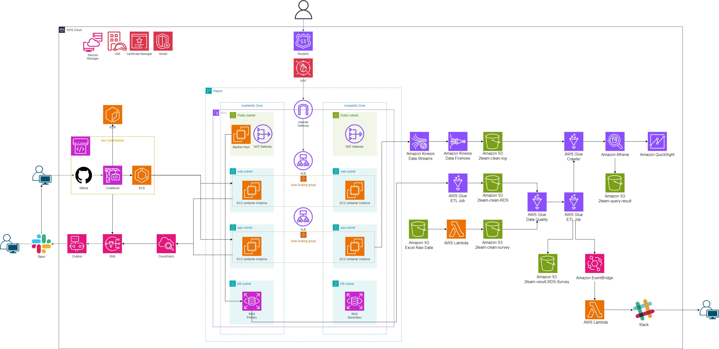
Part 1
구성도
3tier
데이터 분석
CI/CD
모니터링
백업

Slide 9
Part 1
기대효과
안정적 인프라
운영
효과적인
인사이트 도출
빠른 시장 대응력

Slide 10

Part 2
팀 구성/역할

Slide 11
일정
05.13
~
05.27
사전 작업
05.22
~
06.13
데이터 분석, 시각화
05.21
~
06.07
데이터 수집
06.04
~
06.05
데이터 파이프라인 자동화
05.28
~
06.03
데이터 품질 검사
05.22
~
05.24
데이터 파이프라인 알람
05.21
~
06.04
데이터 정제

Slide 12

Part 3
프로젝트 수행 경과

Slide 13
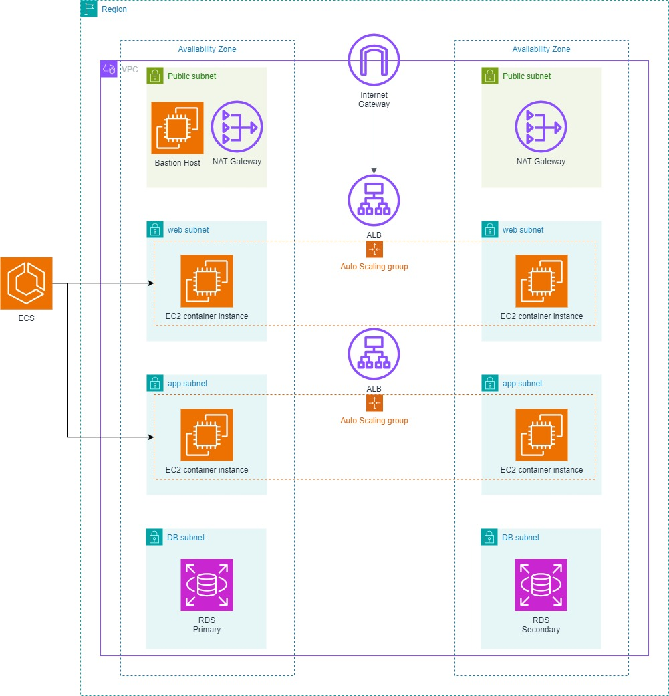
Part 3
프로젝트 결과
3tier – 전체 구성도
Web, app 분리
인터페이스와 로직을 분리
유지보수, 확장성의 이점을 확보
ECS Cluster
관리를 위한 오케스트레이션 툴 사용
ECR 이미지 저장소 구축
Load Balancing
Auto Scaling
트래픽 분산을 위한 ALB 구축
고가용성 확보를 위한 ASG 구축
bastion
보안을 위한 bastion host 서버 구성
Nat를 통한 Session manager 연결
3tier

Slide 14
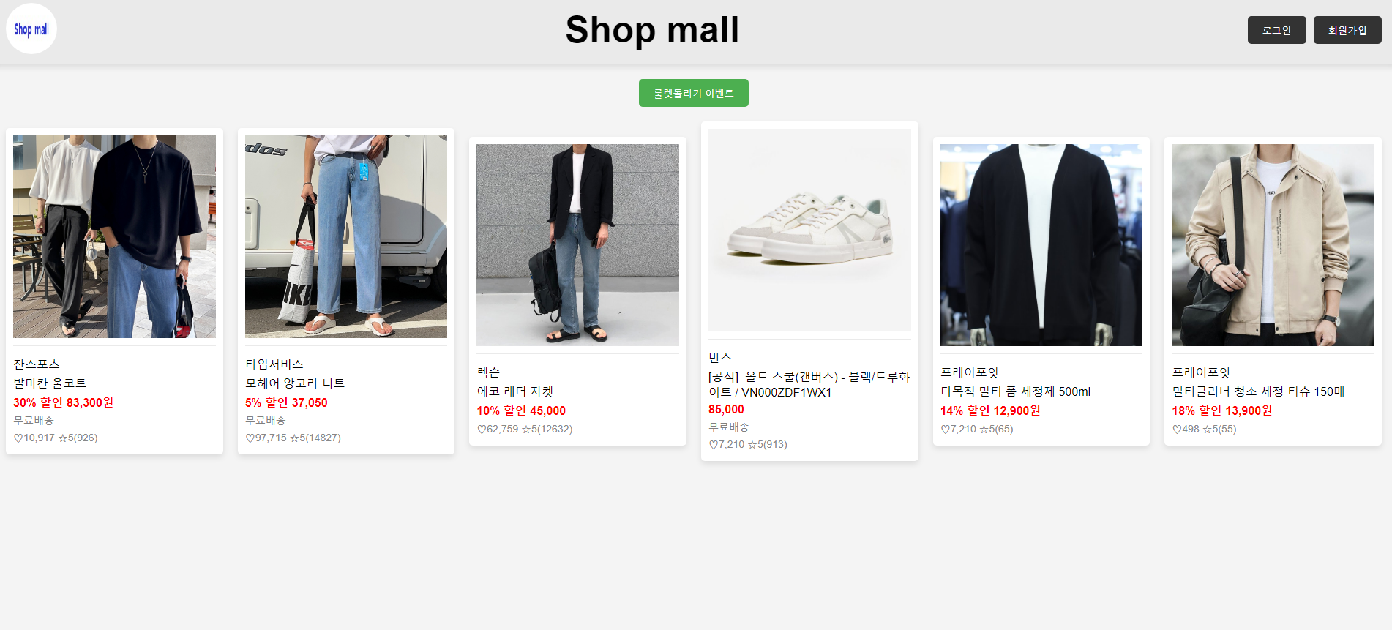
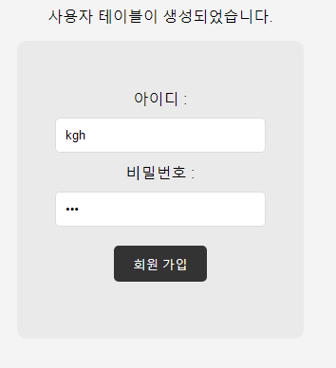
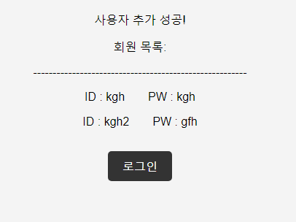
Part 3
프로젝트 결과
3tier – 웹서비스
인터페이스와 로직 계층을 분리하여 안정성 및 유지보수의 이점을 가져감
Web
App
DB

Slide 15


Part 3
프로젝트 결과
3tier – ECS Cluster
서비스가 인프라에 종속되는 환경을 극복하고자 함
컨테이너 오케스트레이션 툴 ECS 사용
애플리케이션을 일관되게 배포하고 관리
요구 사항에 맞는 최적화된 환경 구성을 위하여 EC2 사용
ECS Cluster
EC2
-> 환경의 영향을 최소화하여 다음과 같은 이점을 가져갈 수 있음
-> 개발, 운영 부서 간의 마찰 최소화
-> 일관된 서비스 배포 과정으로 문제 발생의 가능성을 줄임

Slide 16
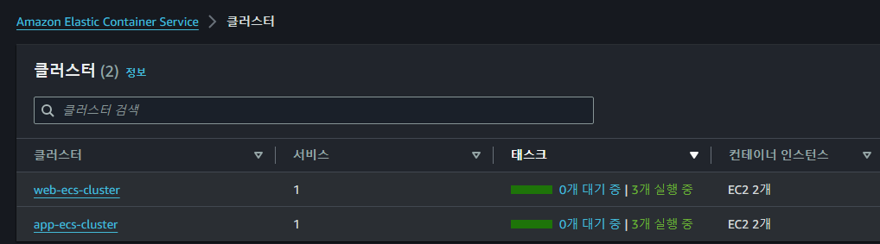
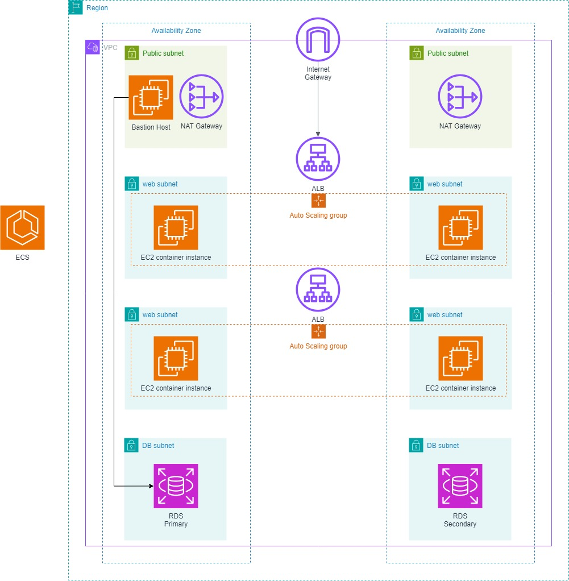
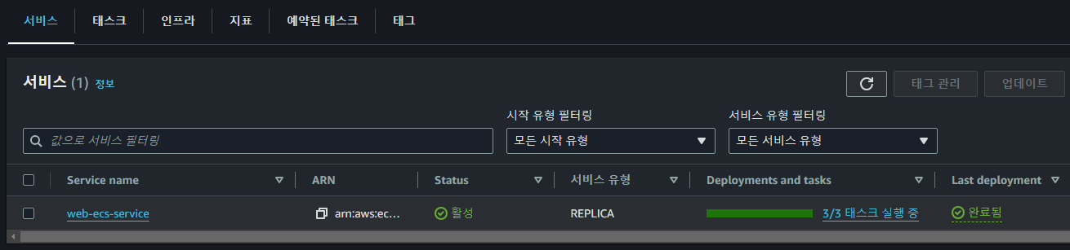
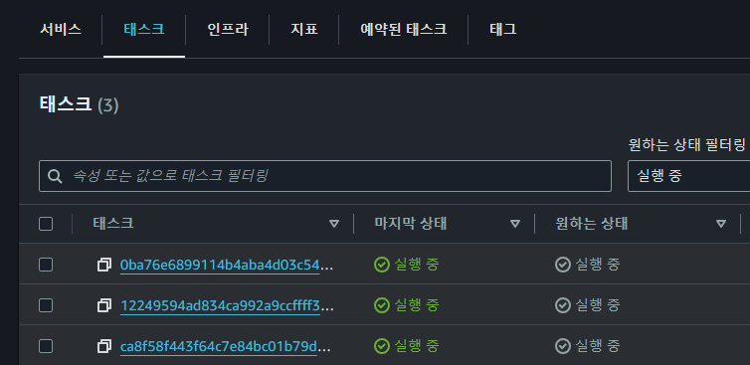
Part 3
프로젝트 결과
3tier – ECS Cluster

Slide 17
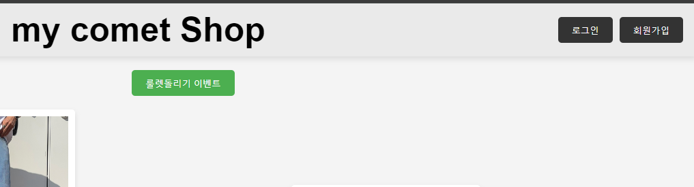
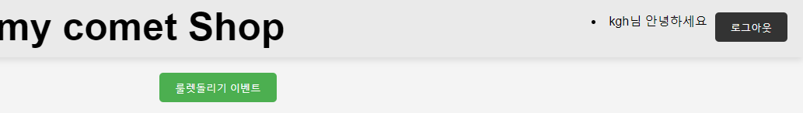
Part 3
프로젝트 결과
3tier – ALB
ALB
7계층에서의 트래픽을 분산함
Round robin 방식
-> 몰리는 트래픽에 대한 안정성을 확보

Slide 18
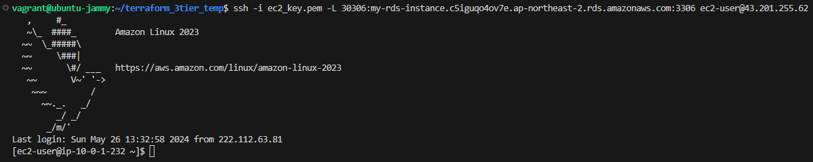
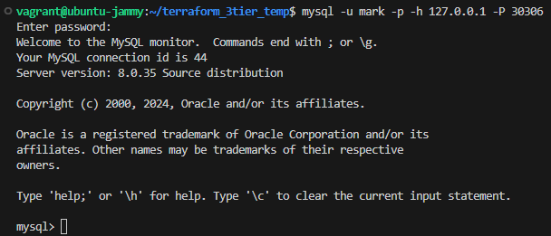
Part 3
프로젝트 결과
3tier – bastion

Slide 19
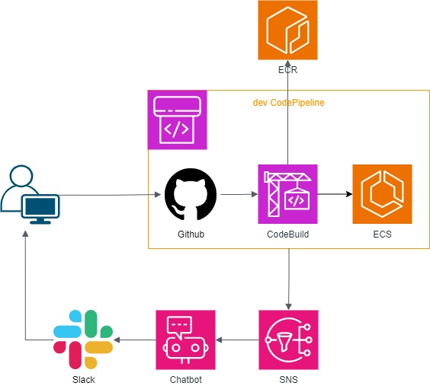
Part 3
프로젝트 결과
CI/CD
CodePipeline
파이프라인 자동화를 구축
Code pipeline 상태 체크 알림 설정
SNS, Chatbot을 통한 알림 채널 구성
알람
CI / CD

Slide 20


Part 3
프로젝트 결과
source 단계
Github
CodeCommit
버전 관리 툴 사용
이슈 추적 및 협업에 유리

Slide 21


Part 3
프로젝트 결과
build 단계
GitHub와의 연동성이 좋음
하지만, 서버 관리의 문제점이 발생
인프라 관리에 인력이 추가로 필요
업데이트 및 네트워크, 리소와 관련한 부분까지
직접 관리해야 하는 문제점
GitHub Actions
관리 및 유지보수, 복잡성의 문제점이 발생
AWS에서 사용하는 Jenkins 서버 자체 관리가 필요함
플러그인 사용시 주기적인 업데이트 확인 및 적용이 필요
이로 인한 관리에 힘을 써야 함
Jenkins
-> 관리의 복잡성, 어려움을 해결할 수 없음

Slide 22

Part 3
프로젝트 결과
build 단계
이러한 관리의 어려움으로 인해 완전 관리형 서비스를 채택
완전관리형 서비스로 이를 해결
서버 관리가 불필요
사용한 만큼의 지불로 불필요한 인프라
유지비용을 줄일 수 있음
CodeBuild
환경의 제약을 최소화하여 변화를 빠르게 적용할 수 있는 프로세스를 구축 가능함

Slide 23
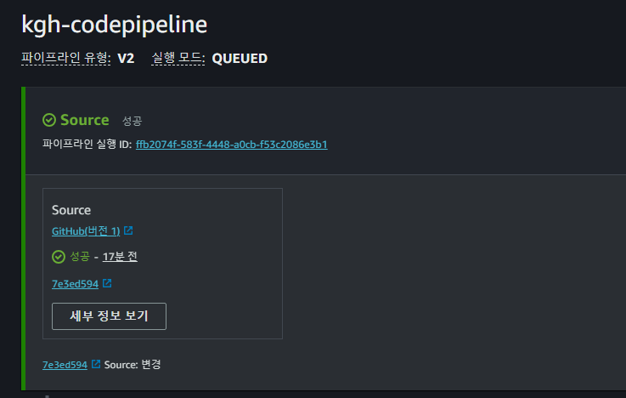
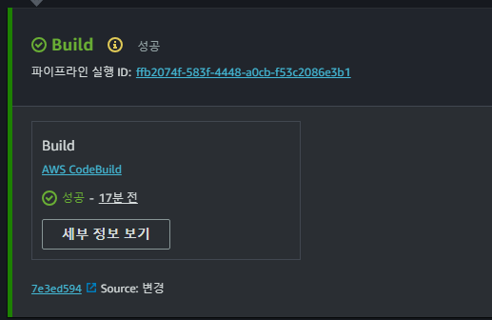
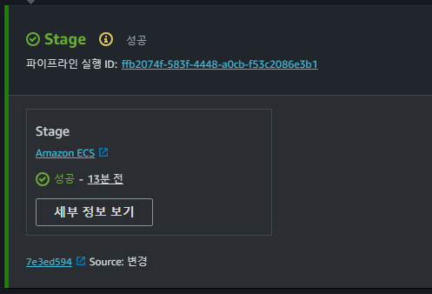
Part 3
프로젝트 결과
CI/CD – Code Pipeline
Code Pipeline
소스
빌드
배포

Slide 24
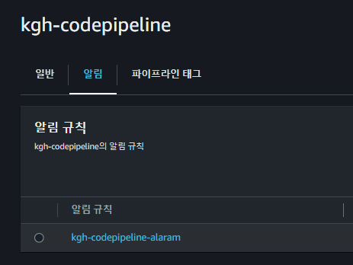
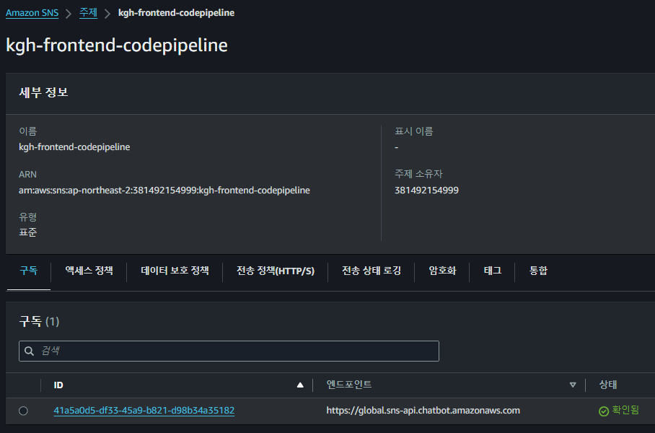
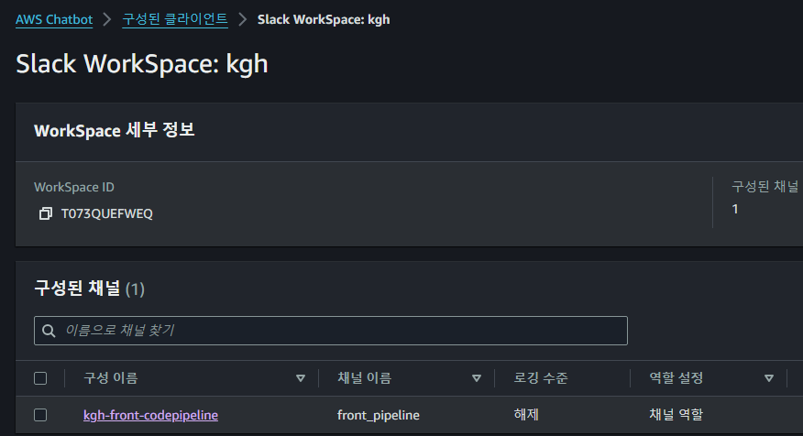
Part 3
프로젝트 결과
CI/CD – 상태 알람
알람 구성
SNS
Chatbot

Slide 25
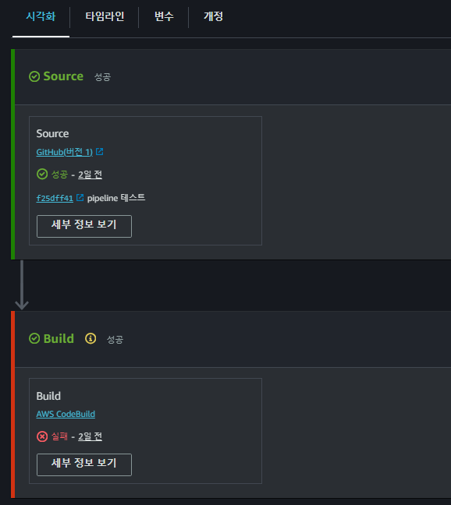
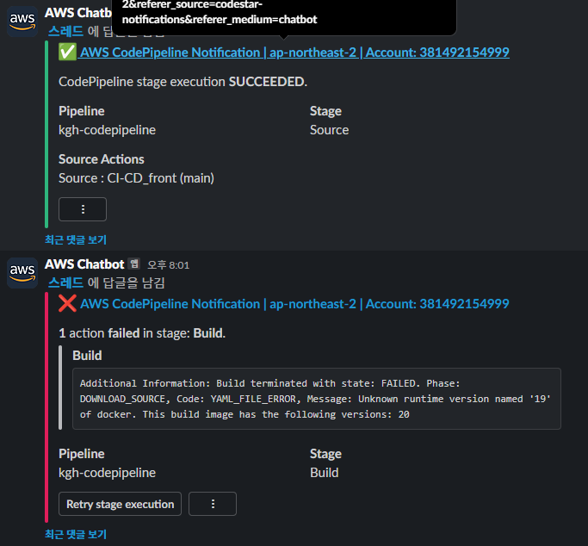
Part 3
프로젝트 결과
CI/CD – 상태 알람
빌드 실패
Slack

Slide 26

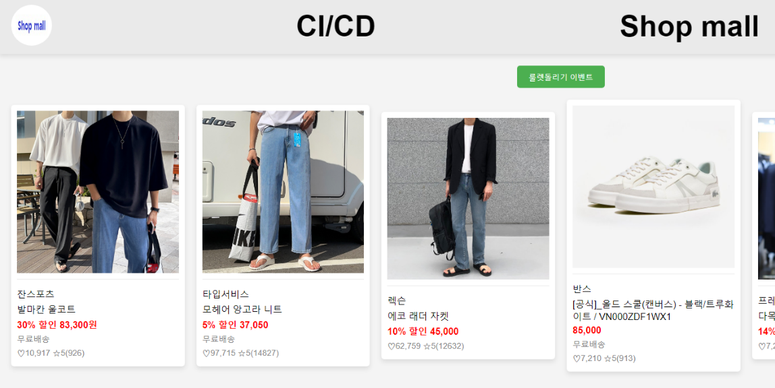
Part 3
프로젝트 결과
CI/CD 결과
전페이지
후페이지

Slide 27
Part 3
프로젝트 결과
수집
정제
분석
시각화

Slide 28
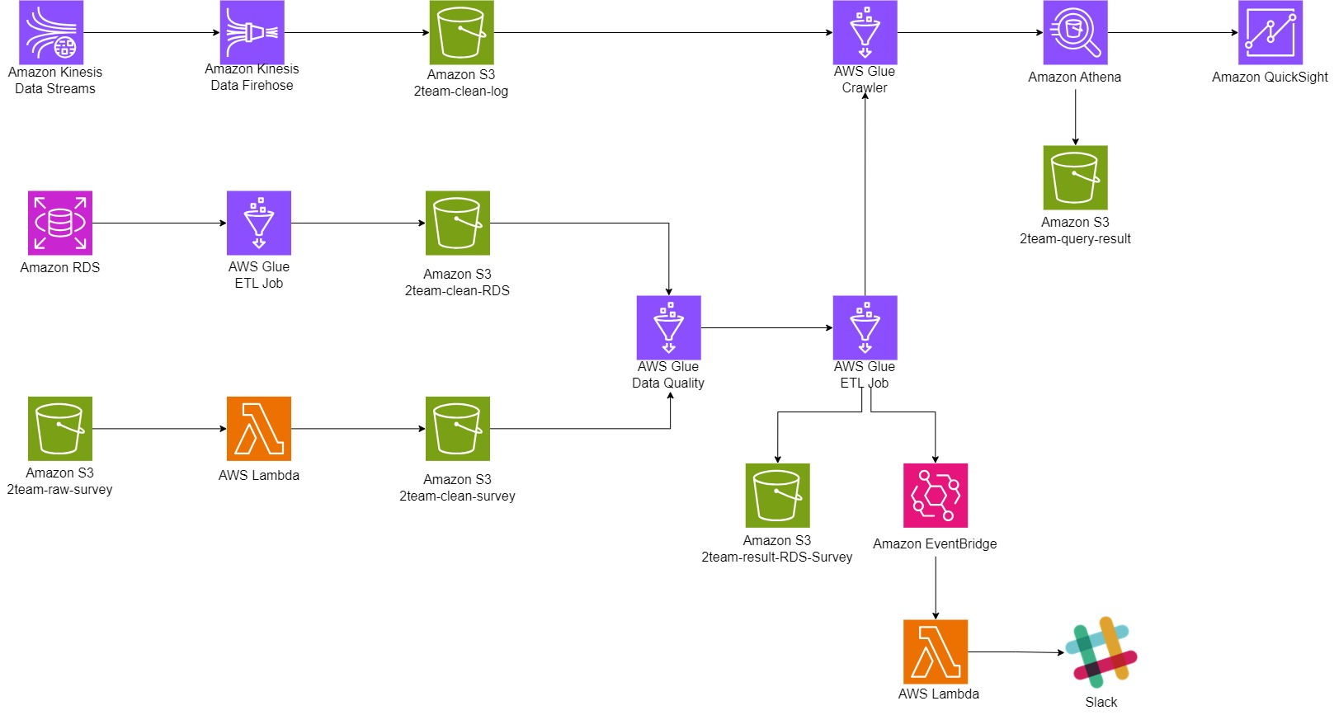
Part 3
프로젝트 결과
수집 및 정제
로그 파이프라인
분석

Slide 29





Part 3
프로젝트 결과
로그 파이프라인
수집 및 정제
저장
분석
시각화
Kinesis
Data Streams
Kinesis
Firehose
S3
Glue
Crawler
Athena

Slide 30
Part 3
프로젝트 결과
데이터 수집 및 정제
Kinesis Data Streams
실시간 데이터 처리를 위해 일시적으로 저장
데이터가 발생할 때마다 보내는 것을 방지
전송 효율성을 확보함
수집
전처리 및 전송
저장
Kinesis Firehose
수집 및 정제
수집한 데이터를 전처리 및 전송
동적 파티셔닝 기능을 이용하여 처리 속도 확보
분석에 유리한 구조적 형식으로 변환

Slide 31
Part 3
프로젝트 결과
데이터 수집 및 정제
전처리 및 전송
저장
수집
전처리 및 전송
저장
누락된 데이터 대처 불가
데이터 재처리 지점 확보

Slide 32
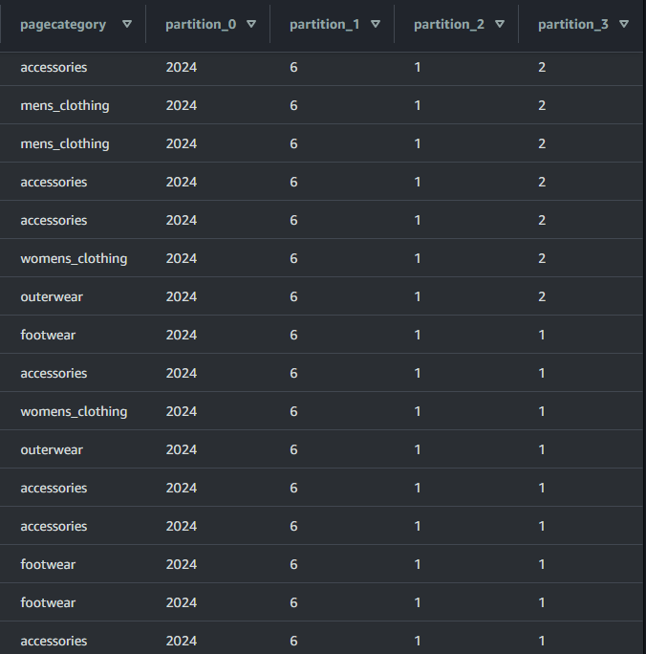
Part 3
프로젝트 결과
파티셔닝
파티셔닝
year
month
day
2024
6
1
2024
6
1
2024
6
2
키 값을 기준으로 구분 지점을 확보
메타 데이터에 대한 관리 용이성 확보

Slide 33
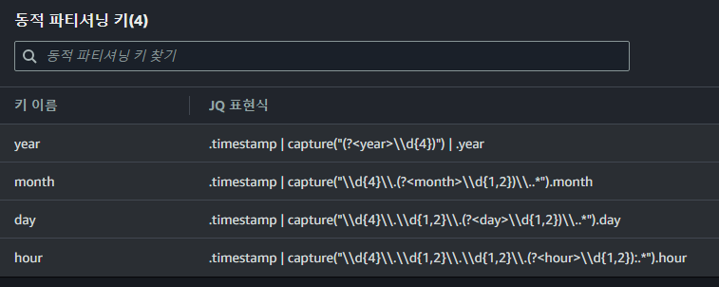
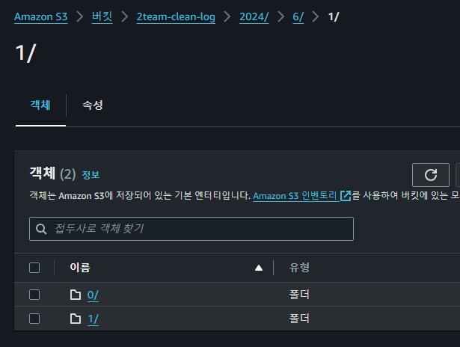
Part 3
프로젝트 결과
동적 파티셔닝
동적 파티셔닝 키 구분
로그가 발생한 시점을 기준으로 키 값을 파티셔닝
파티셔닝을 기준으로 값이 들어감

Slide 34
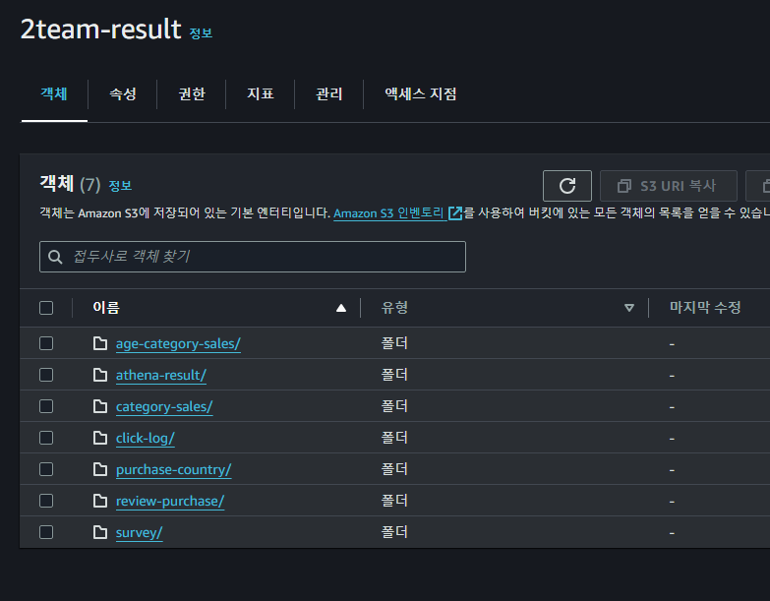
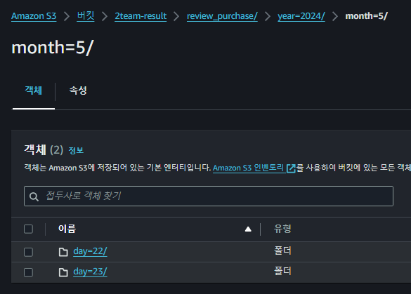
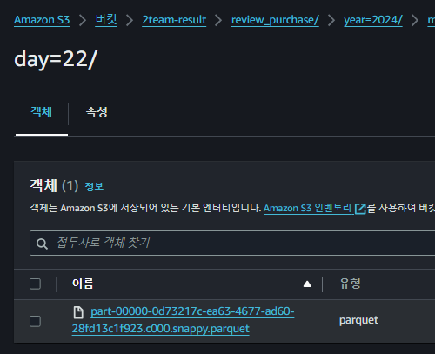
Part 3
프로젝트 결과
데이터 분석 – S3
S3 버킷
전처리 완료된 버킷
구분을 위한 파티션
용량 압축된 parquet 파일

Slide 35
Part 3
프로젝트 결과
데이터 분석 – S3
Glue Crawler
저장된 데이터를 스캔하여 메타데이터를 추출함
데이터 카탈로그 생성
데이터 스키마 변화를 감지하고 반영할 수 있음
카탈로그를 자동으로 업데이트, 최신 데이터 구조 반영
저장
추출
분석
Athena
분석
쿼리를 실행하여 필요한 데이터를 분석
Glue 데이터 카탈로그와 통합하여 쿼리 성능을 최적화

Slide 36
Part 3
프로젝트 결과
데이터 분석
Athena
Glue Crawler
Athena
메타데이터 관리의 복잡성
수동으로 설정하는 메타데이터로 인한 관리의 어려움
데이터 신뢰성 및 일관성의 문제 발생 가능성
메타데이터 관리의 자동화가 가능해짐
Crawler를 통한 메타데이터 관리
시간 절약, 유지보수에서 이점을 확보함

Slide 37
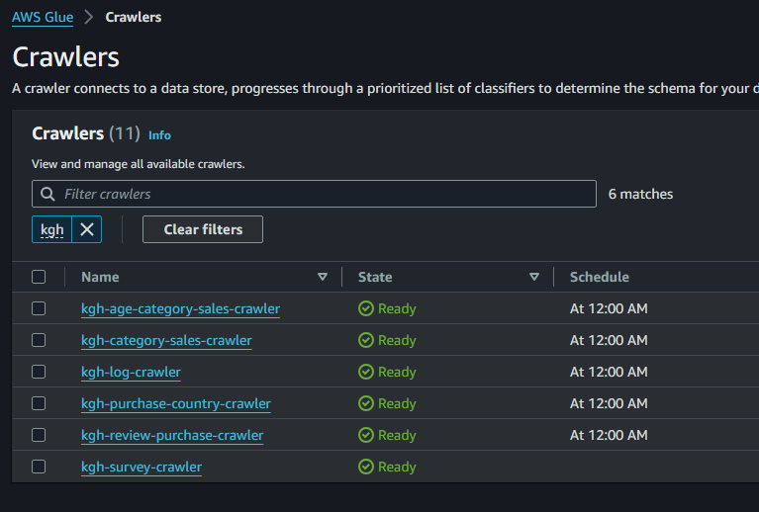
Part 3
프로젝트 결과
데이터 분석 – crawler
1
연령대별 카테고리 판매량
2
카테고리별 판매율
3
시간대별 클릭 스트림 수
4
국가별 총 매출
5
리뷰와 카테고리별 판매율
6
연령대별 유입 경로

Slide 38
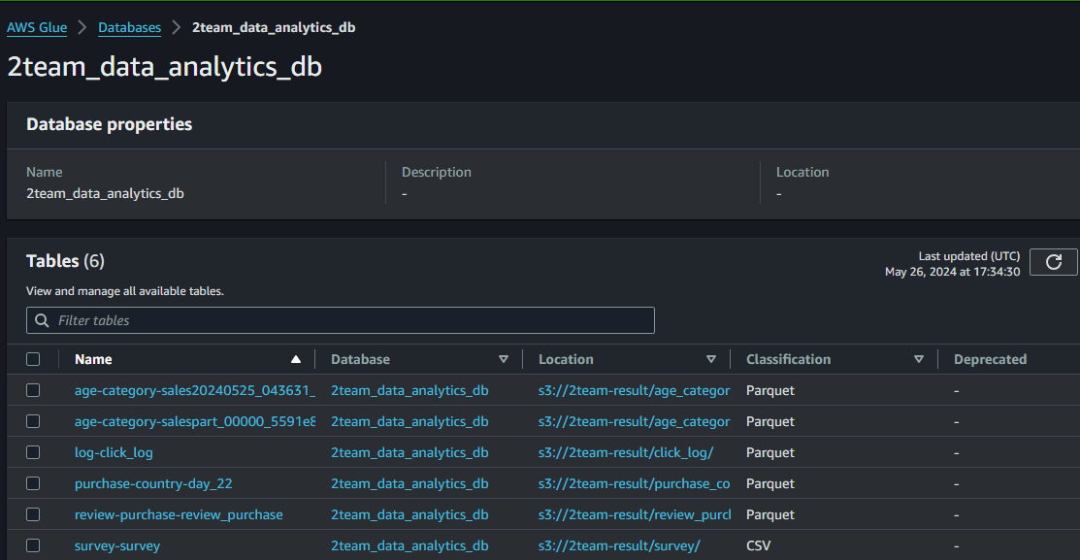
Part 3
프로젝트 결과
데이터 분석 – Glue Database
크롤링으로 읽은 데이터
데이터베이스 생성 완료

Slide 39
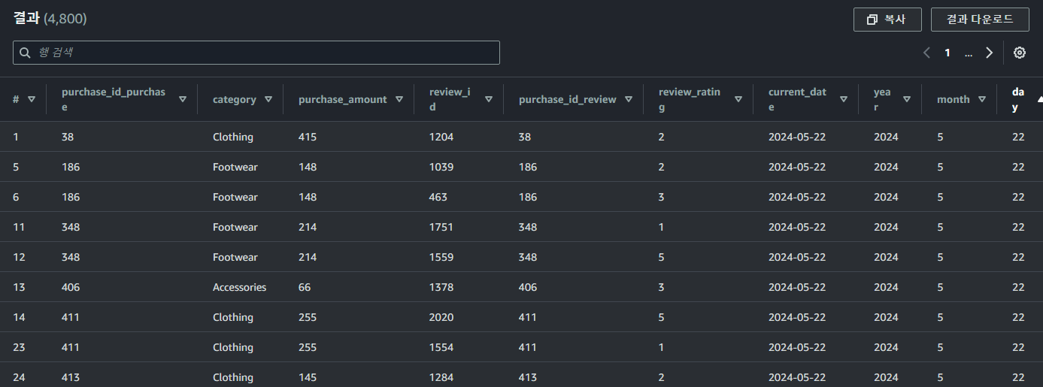
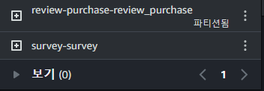
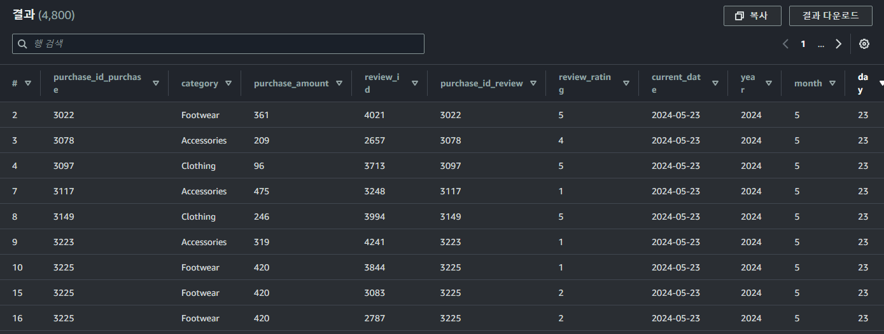
Part 3
프로젝트 결과
데이터 분석 – Athena
review-purchase-crawler 진행
22일 데이터베이스
23일 데이터베이스

Slide 40

Q&A
ⓒSaebyeol Yu. Saebyeol’s PowerPoint

